Slide 1
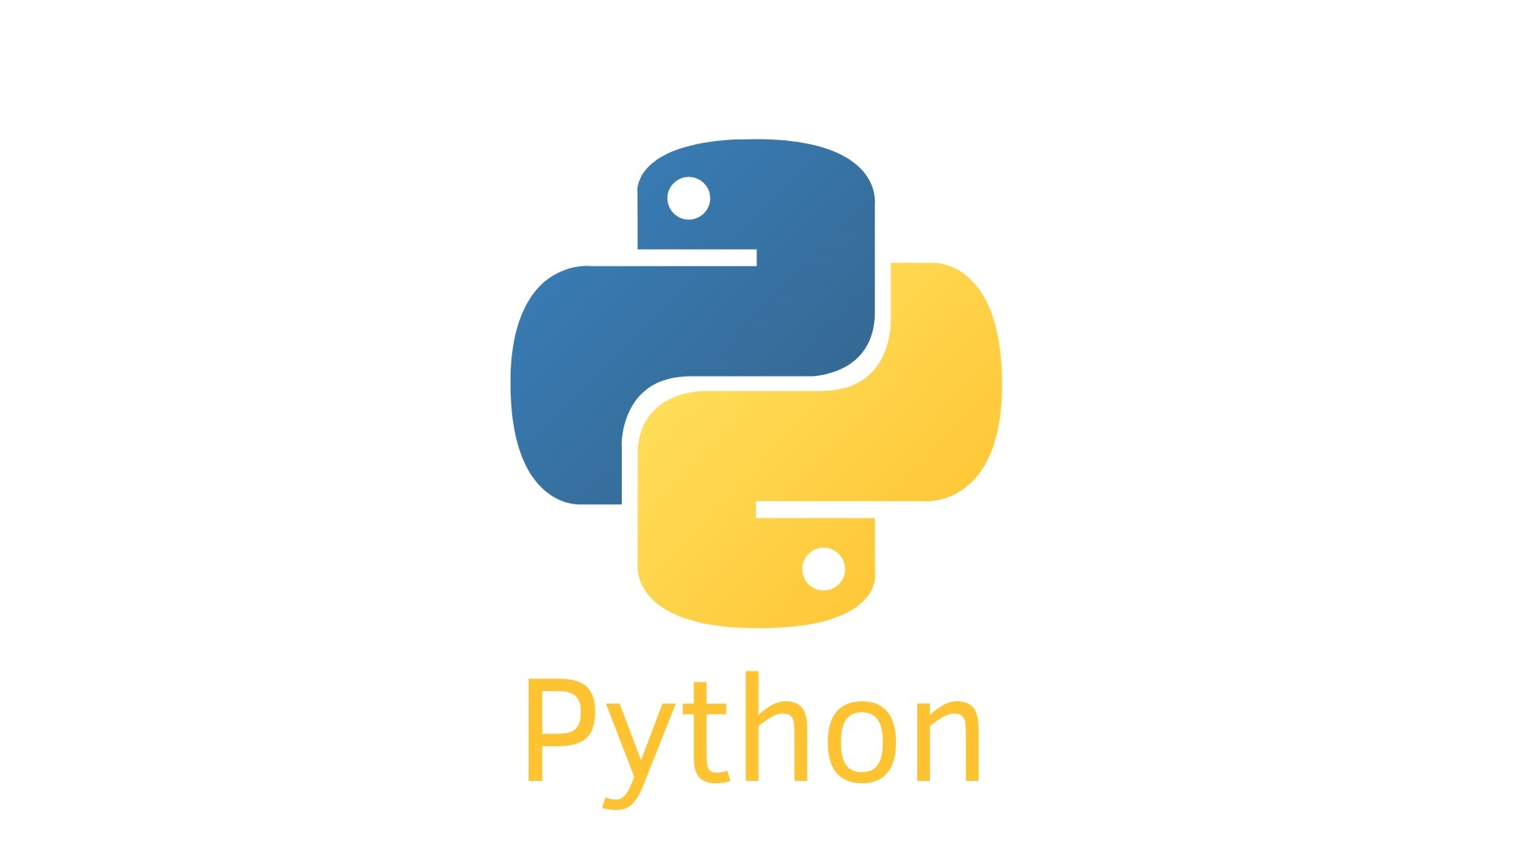
PROGRAMMATION PYTHON
Chapitre 5: Fonctions
Cette photo par Auteur inconnu est soumise à la licence CC BY-NC-ND

Slide 2
Sommaire
Introduction
Syntaxe de fonction
Exemple de fonctions
Paramètres d’une fonction
Paramètres avec valeurs par défaut
Documenter une fonction
Exemple de fonctions avec documentation
L’instruction return
Les fonctions lambda
Exercices

Slide 3
Introduction
Les fonctions permettent de regrouper plusieurs instructions dans un bloc qui sera appelé grâce à un nom. Par exemple print est une fonction qui contient un groupe d’instructions pour afficher un message à l’écran.
Instruction 1
Instruction 2
…
Instruction n
Regrouper en fonction avec pour nom par exemple print
Les instructions sont exécutées quand on appelle le nom de la fonction par exemple print(message)
On appelle module un groupe de fonctions stockées dans un ou plusieurs fichiers par exemple les fonctions mathématiques peuvent être placées dans un module dédié aux mathématiques.
Module
Fonctions
Instructions
Contient une ou plusieurs
Contient une ou plusieurs
Python propose des modules et fonctions de base comme le module math, collections… Dans un projet on aura besoin d’écrire des modules et fonctions spécifiques selon nos besoins et notre organisation d’où l’objet de ce chapitre.

Slide 4
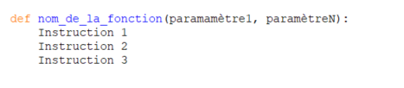
Syntaxe de fonction
Une fonction en Python s’écrit dans un fichier .py avec la syntaxe suivante:
def: mot clé obligatoire qui est l’abréviation de « define » (définir, en anglais) qui permet de spécifier à Python que l’on veut définir une fonction.
Le nom de la fonction qui doit respecter les mêmes règles de nommage qu’une variable.
La liste des paramètres qui seront fournis lors d’un appel à la fonction. Les paramètres sont séparés par une virgule et la liste est encadrée par des parenthèses. Une fonction peut avoir un ou plusieurs paramètres par contre les parenthèses sont obligatoires même si la fonction n’attend aucun paramètre.
Les deux points sont obligatoires ils spécifient la fin de la définition de la fonction.
Avant l’écriture des instructions, il faut un décalage appelé indentation pour séparer les instructions de la fonction du reste du code.
Après définition pour exécuter la fonction il suffira d’appeler le nom de la fonction pour qu’elle exécute ses instructions.

Slide 5
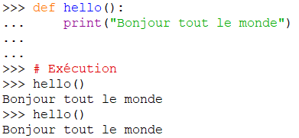
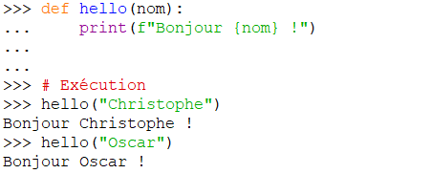
Exemple de fonctions
Création d’une fonction hello qui ne prend aucun paramètre et qui affiche le message Bonjour tout le monde.
Modifions la fonction pour prendre un paramètre chaine de caractères appelé nom et afficher le message Bonjour nom_paramètre !

Slide 6
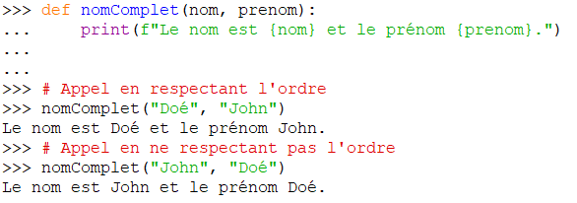
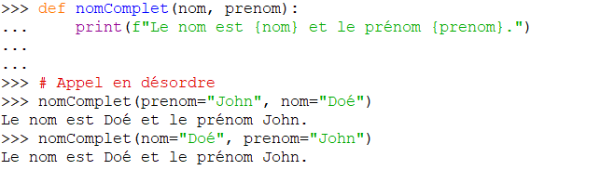
Paramètres d’une fonction
Lors de l’appel d’une fonction on dispose de deux manières pour spécifier les paramètres, les paramètres non nommés et les paramètres nommés.
Dans le cas où l’on utilise plusieurs paramètres sans les nommer il faut respecter l’ordre d’appel des paramètres sinon le programme fournira un résultat différent.
Si on veut appeler les paramètres en désordre il faut préciser le nom lorsqu’on appelle de la fonction.

Slide 7
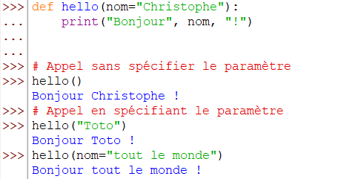
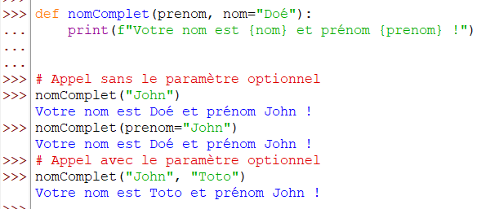

Paramètres avec valeurs par défaut
On peut fournir à une fonction un ou plusieurs paramètres avec des valeurs par défaut. Lors de l’appel de la fonction si une valeur est spécifiée au paramètre cette valeur sera prise lors de l’exécution sinon la valeur par défaut est utilisée. Un paramètre avec une valeur par défaut est appelé paramètre optionnel.
Quand une fonction contient des paramètres optionnels et obligatoires, il faut définir les paramètres optionnels après les paramètres obligatoires à la fin sinon on a une erreur.

Slide 8
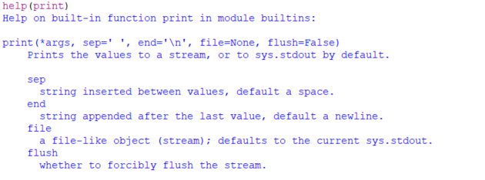
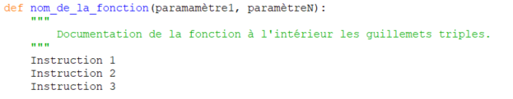
Documenter une fonction
Quand on exécute dans l’interpréteur Python la fonction help(nom_fonction) on obtient un résultat comme:
Le résultat affiché est la documentation sur la fonction print qui explique le rôle de la fonction et comment l’utiliser.
Pour documenter nos propres fonctions Python il faut respecter la syntaxe suivante:
La chaîne de la documentation est appelée docstring et sera affichée toutefois qu’on invoquera le nom de la fonction avec help.

Slide 9
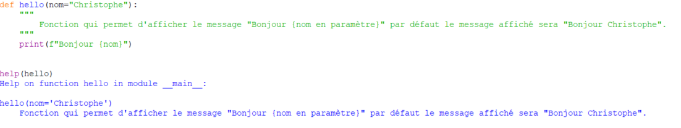
Exemple de fonctions avec documentation
Création d’une documentation de la fonction hello.
Une documentation peut être longue ou courte tout dépend de celui qui écrit la documentation de la fonction. Cependant il est conseillé de bien documenter nos fonctions pour faciliter la compréhension et l’utilisation par d’autres.

Slide 10
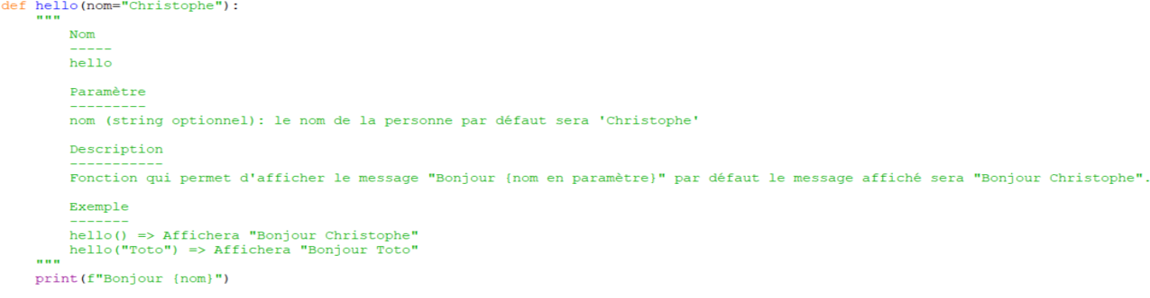
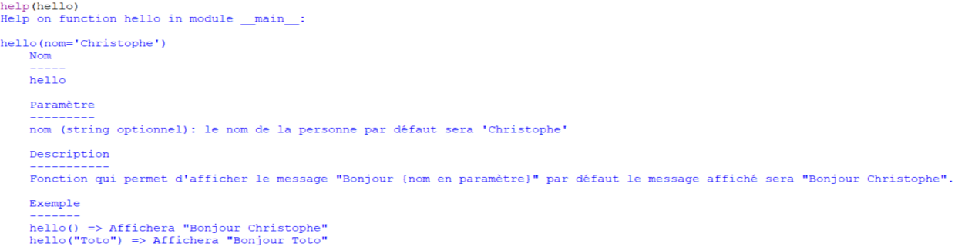
Exemple de fonctions avec documentation
Création d’une documentation évoluée de la fonction hello.

Slide 11
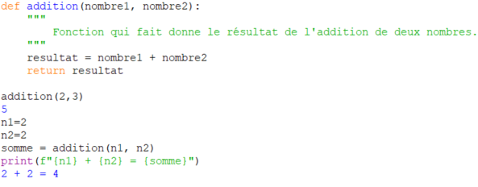
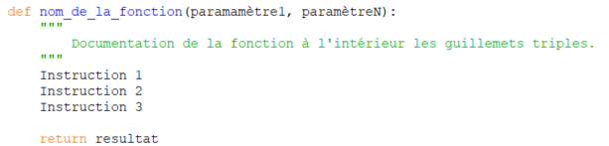
L’instruction return
On dispose de deux types de fonctions:
Des fonctions qui ne renvoient rien appelées méthodes dans certains langages comme la fonction print qui ne fait qu’afficher un message à l’écran.
Des fonctions qui renvoient une valeur après exécution de leurs instructions comme la fonction input qui renvoie la valeur saisie au clavier par l’utilisateur.
Pour renvoyer une valeur dans une fonction en Python il faut utiliser le mot clé return suivie de la valeur qu’on veut renvoyer.
Exemple
Toute instruction de la fonction qui doit s’exécuter après exécution de return n’est pas exécutée car return met fin à l’exécution de la fonction.

Slide 12
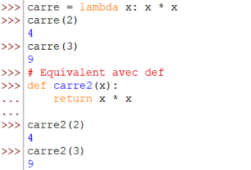
Les fonctions lambda
Le mot clé lambda permet de créer des fonctions extrêmement courtes. Pour utiliser lambda, il faut utiliser la syntaxe suivante:
lambda arg1, arg2,… : instruction de retour
La fonction lambda doit être assignée à une variable on parle de fonction anonyme car on stocke ici une fonction dans une variable sans la définir avec le mot clé def.
Il faut préférer des fonctions lambda au lieu d’une fonction avec def quand la fonction ne contient qu’une seule instruction.

Slide 13
Exercices
Exercice 1
Définir une fonction maximum(nbre1, nbre2, nbre3) qui renvoie le plus grand de 3 nombres nbre1, nbre2, nbre3 fournis en arguments. Par exemple maximum(2, 5, 4) doit renvoyer 5.
Définir une fonction minimum(nbre1, nbre2, nbre3) qui renvoie le plus petit de 3 nombres nbre1, nbre2, nbre3 fournis en arguments. Par exemple maximum(2, 5, 4) doit renvoyer 2.
Ecrire un programme qui demande 3 nombres à l’utilisateur, ensuite le programme doit utiliser les fonctions définies précédemment pour afficher le plus petit et le plus grand des nombres fournis.
Par exemple si l’utilisateur entre 2, 5 et 4, le programme doit afficher:
« Le plus petit de ces nombres est 2. »
« Le plus grand de ces nombres est 5. »
Exercice 2
Définir une fonction compteurCaractere(carac, phrase) qui renvoie le nombre de fois que l’on rencontre le caractère carac dans la chaîne de caractères phrase. Par exemple compteurCaractere("e", "Salut tout le monde") doit renvoyer 2. Ecrire un programme qui demande une phrase à l’utilisateur, ensuite un caractère à rechercher, le programme doit afficher le nombre de fois où le caractère a été trouvé dans la phrase.

Slide 14
Exercices
Exercice 3
Définir une fonction nomDuMois(n) qui renvoie le nom du nième mois de l’année. Par exemple, l’exécution de nomDuMois(4) doit renvoyer: Avril.
Ecrire un programme qui demande à l’utilisateur le numéro d’un mois entre 1 et 12 et afficher le nom du mois.
Exercice 4
Définir une fonction compteurMots(phrase), qui renvoie le nombre de mots contenus dans une phrase.
Ecrire un programme qui va demander une phrase à l’utilisateur et afficher le nombre de mots contenus dans la phrase.
Exercice 5
Définir une méthode tableMultiplication(n) qui affiche la table de multiplication de 0 à 10 du nombre n fourni en paramètre.
Ecrire un programme qui va demander un nombre à l’utilisateur et afficher la table de multiplication de ce nombre.
Dans tous les exercices précédents on considère que l’utilisateur fournit un nombre. Pas besoin de vérifier si la saisie est un nombre ou pas.

Slide 15
Exercices
Exercice 6
Définir une méthode tableMultiplication(nbre, fin) qui affiche la table de multiplication du nombre nbre de 0 au nombre fin fourni en paramètre. Par exemple tableMultiplication(7, 20) doit afficher la table de 7 de 0 à 20.
Ecrire un programme qui va demander un nombre à l’utilisateur et ensuite demander la fin de la table de multiplication (attention ici il faut veiller à ce que la limite soit supérieure au nombre nbre et positif).
Le programme doit appeler la méthode pour afficher la table de multiplication.
Exercice 7
Définir une méthode tableMultiplication(nbre, debt, fin) qui affiche la table de multiplication du nombre nbre de debt au nombre fin fourni en paramètres. Par exemple tableMultiplication(7, 2, 20) doit afficher la table de 7 de 2 à 20.
Les paramètres debt et fin sont des paramètres optionnels de valeur par défaut respectivement 0 et 10.
Ecrire un programme qui va demander un nombre à l’utilisateur et ensuite demander le début et la fin de la table de multiplication (attention ici il faut veiller à ce que le début et la fin soit positif, que début soit inférieur à fin).
Le programme doit appeler la méthode pour afficher la table de multiplication.

Slide 16
FIN CHAPITRE 5

